Slide 1
Case 1
Compiladores e Teoria da Computação
Grupo 7
Victor Ulysses monteiro de Oliveira
Lucas da Silva
Guilherme Sales de Andrade
João Carlos Bonfim
Matheus Barbosa Pereira
Victor de Lima Reis
Bruno grassi R M C

Slide 2
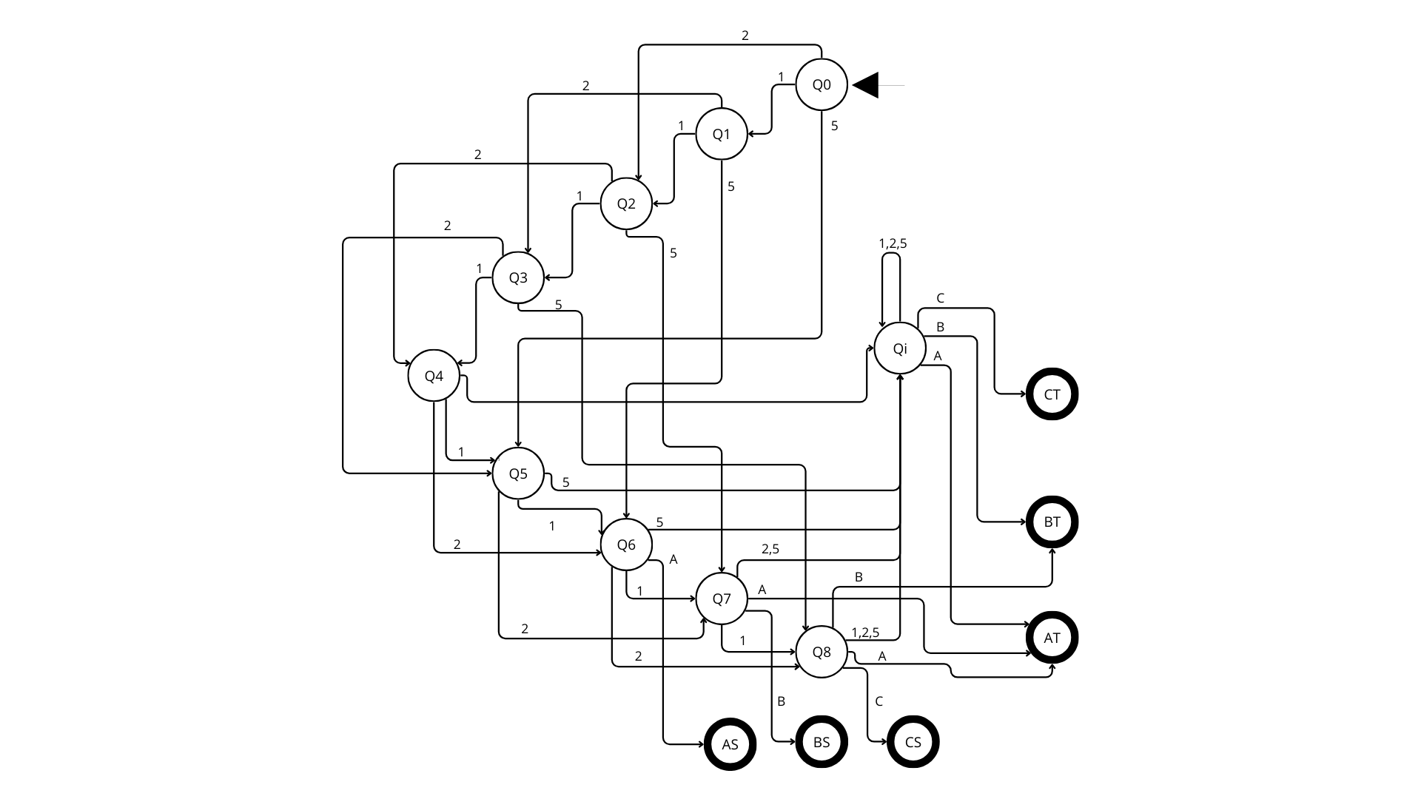

Slide 3
